Slide 1
Aprendizaje de Máquina
ITAM

Slide 2
Menú
Técnicas para la reducción de dimensionalidad
  Selección de atributos
    Selección de subconjuntos de atributos
  Extracción de rasgos
    Análisis de componentes principales (PCA)

Slide 3
Motivación
La maldición de la dimensionalidad
  Este fenómeno se refiere a que mientras más dimensiones (atributos) tengan los datos más ejemplos de entrenamiento se requerirán para aprender

Slide 4
La Maldición de la Dimensionalidad
Si dividimos el espacio en cubos (hiper-cubos) unitarios y pensamos que debemos tener ejemplos de entrenamiento dentro de cada hiper-cubo para decir que muestreamos bien el espacio
  ¿Cómo cambia el número de hiper-cubos unitarios para llenar el espacio?
    Una línea de longitud 10 se “llena” con 10 hipercubos de dimensión 1
    Un cuadrado de lado 10 se llena con 100 hipercubos de dimensión 1
    Un cubo de lado 10 se llena con 1000 hipercubos de dimensión 1

Slide 5
La Maldición de la Dimensionalidad
Otra manera de pensarlo es que cuando tenemos una medida de distancia que define, por ejemplo, una hiper-esfera, el aumento de dimensión ocasiona que la inmensa mayoría de las cosas queden lejos del centro
Escencialmente lo que sucede es que al aumentar las dimensiones disminuye el volumen de la hiper-espera unitaria

Slide 6
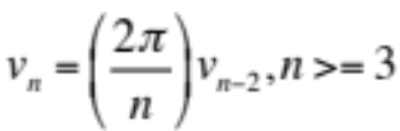
La Maldición de la Dimensionalidad
La fórmula para el volumen de una hiper-esfera radio 1 es:
n | Vn
1 | 2
2 | 3.141592654
3 | 4.188790205
4 | 4.934802201
5 | 5.263789014
6 | 5.16771278
7 | 4.72476597
8 | 4.058712126
9 | 3.298508903
10 | 2.55016404
11 | 1.884103879
12 | 1.335262769
13 | 0.910628755
14 | 0.599264529

Slide 7
La Maldición de la Dimensionalidad
x1 | x2 | x3 | x4 | x5
0.920265056 | 0.26452019 | 0.30489182 | 0.04169455 | 0.84777899
0.650880888 | 0.72257056 | 0.93792103 | 0.81626444 | 0.99629299
0.584418079 | 0.41394878 | 0.74564532 | 0.07076269 | 0.80383761
0.079327314 | 0.43830391 | 0.49845982 | 0.64060199 | 0.74885878
0.32663081 | 0.3137468 | 0.72152193 | 0.38348997 | 0.32952658
0.631366981 | 0.75508859 | 0.67049779 | 0.60748443 | 0.31974318
 | D(x1) | D(x1,x2) | D(x1,x2,x3) | D(x1,x2,x3,x4) | D(x1,x2,x3,x4)
 | 0.92026506 | 0.95752739 | 1.00489687 | 1.00576149 | 1.31540312
 | 0.65088089 | 0.97249892 | 1.35109215 | 1.57852388 | 1.86663798
 | 0.58441808 | 0.71616903 | 1.03386896 | 1.03628779 | 1.31150573
 | 0.07932731 | 0.44542467 | 0.66847986 | 0.92587053 | 1.19080885
 | 0.32663081 | 0.45290699 | 0.85189121 | 0.93422866 | 0.99064169
 | 0.63136698 | 0.98426777 | 1.19094514 | 1.33693218 | 1.37463572
Distancia | 0.53214819 | 0.75479913 | 1.01686237 | 1.13626742 | 1.34160552
Promedio al origen

Slide 8
Reducción de Dimensionalidad
La complejidad de un modelo muchas veces depende de el número de atributos en los datos
  Igualmente el número de ejemplos de entrenamiento necesarios crece con el número de atributos
Adicionalmente muchas técnicas de clasificación y regresión son incapaces de identificar atributos irrelevantes
Algunos atributos irrelevantes causan imprecisiones en los modelos

Slide 9
Reducción de Dimensionalidad
El reducir el número de atributos reduce la complejidad del modelo
  Modelos más simples suelen ser más consistentes: generalizan mejor
En ocasiones la recolección de atributos es costosa. Si el atributo no es relevante, podemos ahorrar el costo de recolección

Slide 10
Reducción de Dimensionalidad
Existen técnicas supervisadas y no supervisadas
  Que necesitan o no el valor de la función objetivo
Además estos métodos se dividen en:
  Selección de atributos
    Del conjunto de p atributos seleccionar k
  Extracción de rasgos
    Encontrar k rasgos formados a partir de los p atributos
Vamos a ver una técnica supervisada de selección de atributos y una técnica no supervisada de extracción de rasgos
  Selección de subconjuntos
  Análisis de componentes principales

Slide 11
Selección de Rasgos
Selección de Subconjuntos
El objetivo es encontrar el subconjunto de atributos que contribuye más a la precisión del modelo
  ¿Cuántos posibles subconjuntos hay?
  Demasiados
Es impráctico explorar todas las posibles combinaciones de los p atributos
Existen dos técnicas que, utilizando un heurístico, encuentran un “buen” subconjunto en tiempo razonable
Es una técnica supervisada pues necesita el valor de la función objetivo para los datos de entrenamiento

Slide 12
Selección de Subconjuntos
Selección Incremental
Sea A={x₁,…,x_{p}} el conjunto de atributos y ERROR un error máximo aceptable
F={}
Do{
  Para cada atributo x_{j} de A
    Calcular el error ε de clasificación o regresión del modelo usando F U {x_{j}}
    Guardar el atributo x_{m} (y el error ε) que causa la mayor disminución
  F<--F U {x_{m}}
  A<--A- {x_{m}}
Until (ε< ERROR) or (A={})

Slide 13
Selección de Subconjuntos
Selección Decremental
Sea F={x₁,…,x_{p}} el conjunto de todos los atributos y ERROR un error máximo aceptable
F<--A
Do{
  Para cada atributo x_{j} de F
    Calcular el error ε de clasificación o regresión del modelo usando F - {x_{j}}
    Desechar el atributo x_{m} (y el error ε) que causa la menor reducción en el error
  F<--F - {x_{m}}
Until (ε< ERROR) or (A={})

Slide 14
Selección de Subconjuntos
Es muy importante entrenar el modelo con un grupo de datos y calcular el error con otro grupo independiente
La selección decremental es un poco más costosa pues entrenar un modelo con más atributos suele ser más costoso
Sirven para cualquier técnica de aprendizaje supervisado
Estás técnicas no pueden detectar cuando un conjunto de atributos reducen el error sólo cuando están juntos (el costo de la eficiencia)
  E.g. Saldo y deuda. Puede ser que individualmente ni el saldo de un cliente ni su deuda ayuden a un clasificador, pero que juntos si lo hagan

Slide 15
Extracción de Rasgos
En lugar de seleccionar un subconjunto de atributos estas técnicas forman nuevos rasgos a partir de combinaciones de atributos
  E.g. En lugar de tener saldo y deuda, creamos saldo/deuda

Slide 16
Componentes Principales
(Principal Components Analysis)
Esta técnica encuentra relaciones entre los atributos para formar nuevos rasgos
Es un técnica no-supervisada
  No se necesita el valor de la función objetivo para los datos de entrenamiento
Sólo encuentra relaciones lineales
Asume que la co-varianza es un buen indicador de lo interesante de una relación entre atributos

Slide 17
Componentes Principales
(PCA)
Tenemos N datos de entrenamiento con p atributos cada uno (p dimensiones)
  El objetivo es encontrar un nuevo espacio de k<=p dimensiones que describa las características importantes (para el aprendizaje)

Slide 18
Componentes Principales
(PCA)
La idea general es encontrar combinaciones lineales de los atributos (rasgos) y conservar aquellos que maximizan la varianza de los datos
  Los rasgos que “explican” la mayor variabilidad de los datos son los que mejor pueden servir para clasificar nuevas instancias (también sirve para regresión)
  Estos son los rasgos que mejor caracterizan las diferencias entre grupos de datos y por ende los que mejor describen a datos similares

Slide 19
Proceso (idea)
Calculamos la matriz de covarianza
Encontramos en que dirección hay mayor variabilidad y repetimos para cada una de las direcciones perpendiculares a ésta
Conservamos sólo las direcciones “más significativas”
Transformamos los datos usando los rasgos encontrados

Slide 20
Pequeño Repaso
Covarianza
Vectores y valores característicos

Slide 21
Matriz de Covarianza
Indica la variabilidad de un atributo con respecto a otro
Cov(A1,A2)=
(Σ(A_{1,i}-Media(A₁)) (A_{2,i}-Media(A₂))) / (n-1)
La matriz de covarianza contiene todas las combinaciones: A₁ con A₂, A₂ con A₃,…A_{p} con A₁,…A_{p} con A_{p.}
Esto resulta en una matriz con p² entradas
Note que la diagonal de la matriz tiene la varianza de un atributo

Slide 22
PCA
Vectores Característicos
Un vector característico es aquel que no cambia más que de magnitud por una transformación dada
Pensamos en una matriz como una transformación

Slide 23
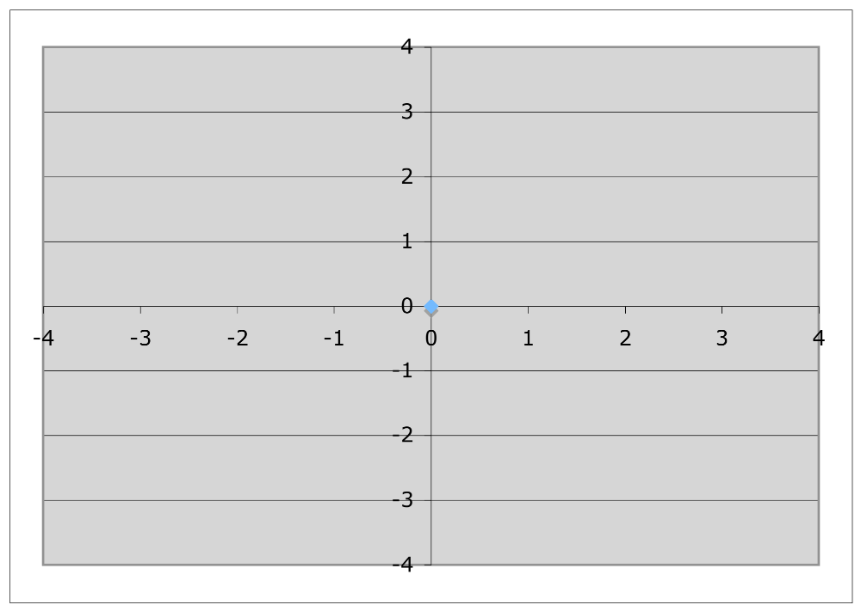
PCA
Ejemplo
4 2
-4 -2
0.5
0.5
Transformación vector
Se transforma en
3
-3

Slide 24
PCA
Ejemplo
4 2
-4 -2
1
-1
Transformación vector
Se transforma en
2
-2

Slide 25
Valor Característico
Un valor característico es la cantidad por la que cambia la magnitud de un eigen vector al ser multiplicado por la transformación
El valor característico es 4
2 3
2 1
3
2
12
8
3
2
=
= 4 x
2 3
2 1
6
4
24
16
6
4
=
= 4 x

Slide 26
Propiedades de los Vectores Característicos
Sólo existen para matrices cuadradas
Una matriz de n x n tiene a lo más n vectores característicos diferentes de magnitud unitaria (estos usamos para PCA)
Los vectores característicos son perpendiculares (ortogonales) entre si
El valor característico asociado al vector indica la fuerza (importancia) de dicha relación

Slide 27
Componentes Principales
(PCA-Algoritmo)
Sea X la matriz de datos con p dimensiones
Para cada atributo i, calcular la media m_{i}. Para los N datos restar las correspondientes m_{i} de sus atributos. La matriz resultante es X’
Calcular la matriz de covarianza ∑ de X’. La matriz será de p x p
  Promedio de la multiplicación de las diferencias a la media
  Qué tanto varía cada pareja de atributos
    Qué tanto cambia la dimensión uno con respecto a la dos, ….

Slide 28
Componentes Principales
(PCA-Algoritmo)
Calcular los vectores y valores característicos de ∑ (eigenvectores y eigenvalores)
  Los eigen vectores las direcciones que mejor caracterizan la covarianza de los atributos
Escoger los k componentes principales (los vectores cuyos valores característicos sean los mayores) y formar el vector de rasgos R
  R tiene los componentes principales en cada columna. Es una matriz de p X k (contiene los k rasgos que encontramos)
Finalmente aplicamos esta transformación a nuestros datos X’)
  Datos transformados =R^{T}X’ ^{T}

Slide 29
Proceso (idea)
Sirve imaginarse PCA como un ajuste de mínimos cuadrados en las distintas direcciones de variabilidad de los datos
  Calculamos la matriz de covarianza
  Encontramos en que dirección hay mayor variabilidad y repetimos para cada una de las direcciones perpendiculares a ésta
  Conservamos sólo las direcciones “más significativas”
  Transformamos los datos usando los rasgos encontrados

Slide 30
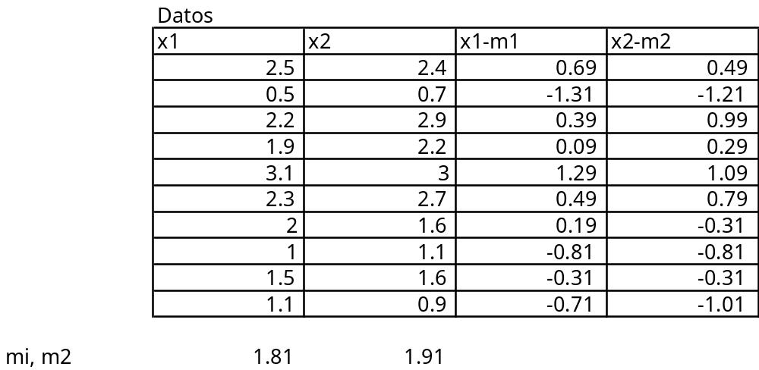
Ejemplo PCA
(Datos de Lindsay I Smith)
Paso 1

Slide 31
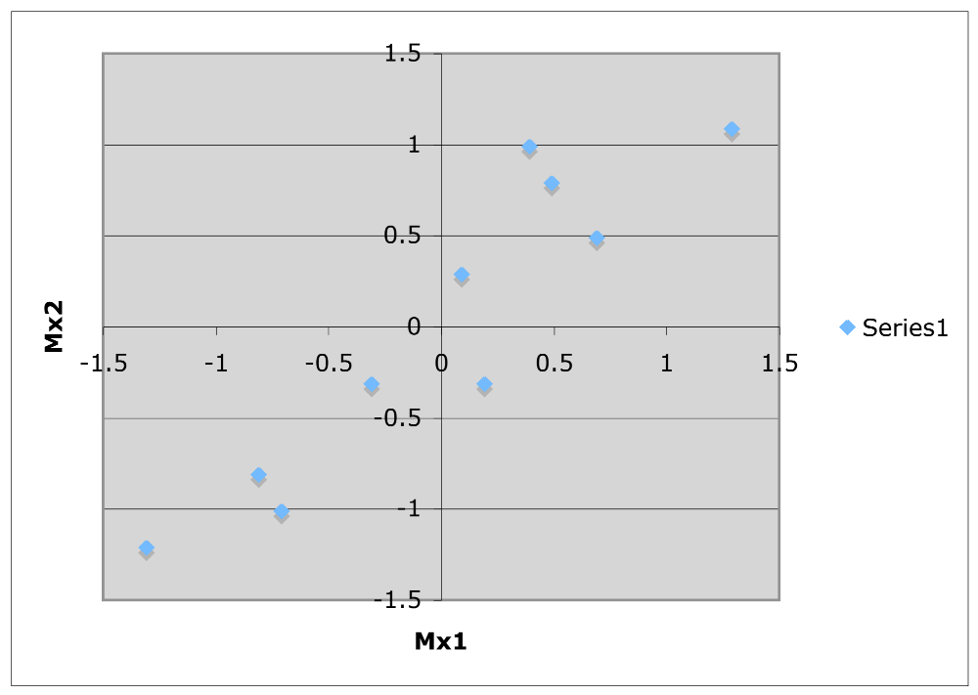
Ejemplo PCA
Gráfica de los datos-media

Slide 32
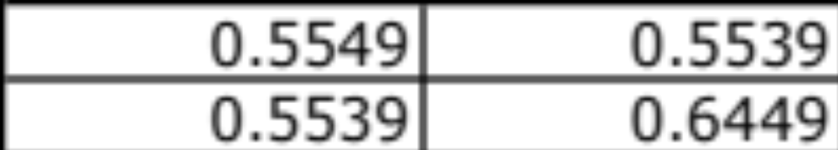
Ejemplo PCA
Paso 2
Covarianza
E((x1-m1)(x1-m1)) | E((x1-m1)(x2-m2))
E((x2-m2)(x1-m1)) | E((x2-m2)(x2-m2))

Slide 33
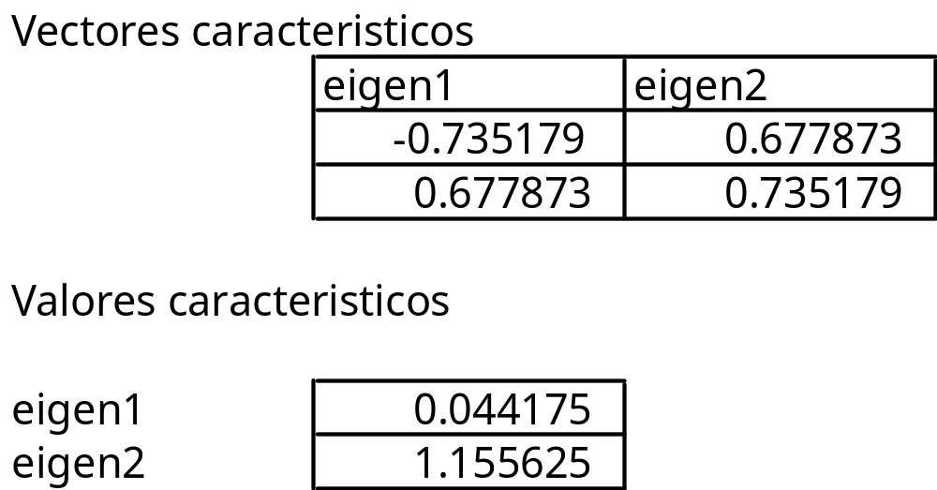
Ejemplo PCA
Paso 3
Vectores y valores característicos

Slide 34
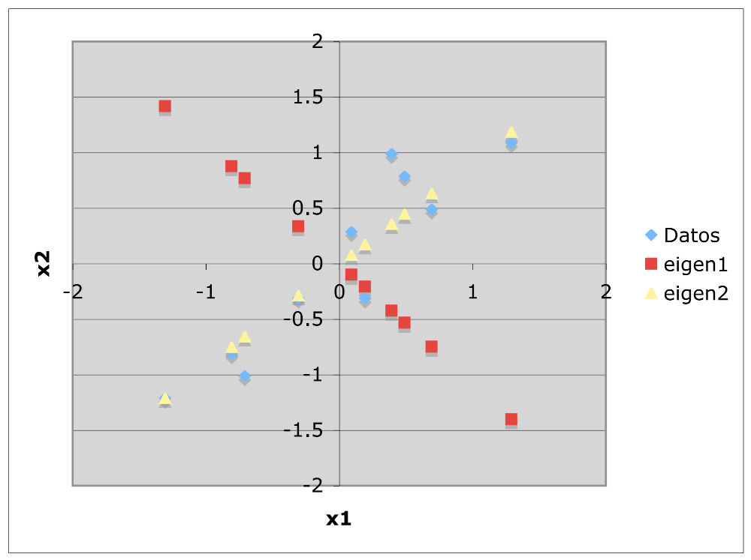
Ejemplo PCA
Gráfica de datos y vectores característicos

Slide 35
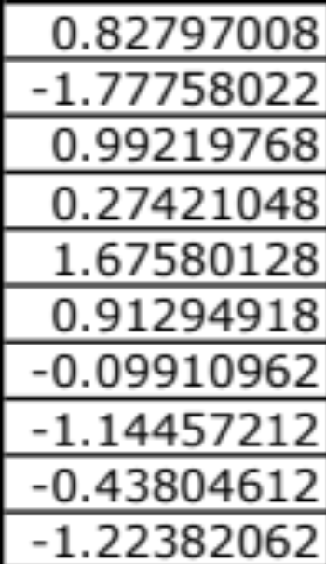
Ejemplo PCA
Paso 4 y 5
Escogemos el vector con mayor valor característico (el segundo) y multiplicamos por los datos
Nuevos datos
Nuevos=eigen2^{T}X’^{T}

Slide 36
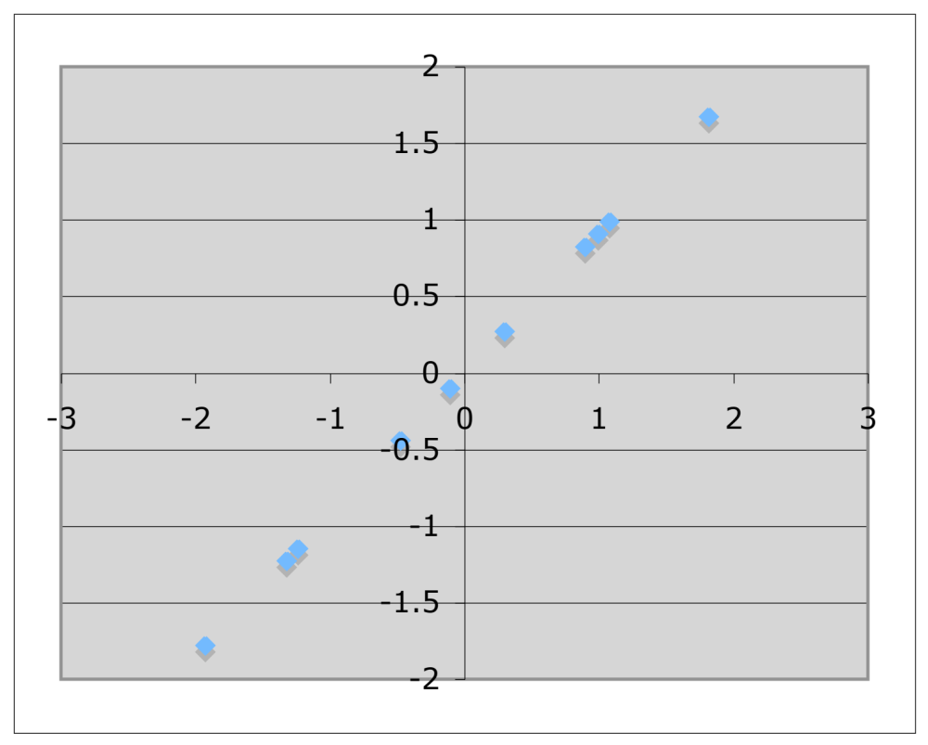
Gráfica de los Nuevos Datos

Slide 37
PCA
En general conservamos k vectores característicos y de esta manera expresamos los datos en términos de los patrones que mejor describen los datos (covarianzas)
Si k es menor a p entonces también hemos reducido la dimensionalidad del problema

